Slide 1
SIFAT-SIFAT KOMUNIKASI
Agus Triyono,MSi

Slide 2
A. TATAP MUKA (FACE TO FACE)
BENTUK-BENTUK KOMUNIKASI
B. BERMEDIA (MEDIATED)
C. VERBAL
Lisan (oral)
Tulisan /cetak (written/printed)
D. Non verbal AL
- kial/isyarat badaniyah (gestural)
- Bergambar/pictorial

Slide 3
a. Face to face
Ciri – ciri :
1. Melibatkan paling tidak dua orang.
Keefektifan dalam berkomunikasi akan terjadi jika komunikasi itu dilakukan oleh dua orang dan paling banyak tiga orang, kalau lebih dari tiga orang keefektifan berkomunikasi tidak tidak akan maksimal.
2. Memberi warna.
Komunikasi akan hidup jika lawan komunikasi kita membalas apa yang kita paparkan. Timbal balik yang ia paparkan sangat memberi warna bahkan kesegaran dalam proses komunikasi.
3. Memperoleh feedback.
Komunikasi akan hidup jika lawan komunikasi kita membalas apa yang kita paparkan. Timbal balik yang ia paparkan sangat memberi warna bahkan kesegaran dalam proses komunikasi.

Slide 4
4. Harus face to face.
Mimic wajah yang tertuang oleh seseorang adalah gambaran bagaimana perasaan dan keadaan yang ia rasakan. (Serius, bercanda atau berbohong)
5. Menghasilkan beberapa effect.
Dampak bagi setiap orang yang terkena pengaruh dari komunikasi tersebut entah itu dampak secara langsung atau tidak
6. Tidak harus melibatkan kata-kata.
Komunikasi antar pribadi terjadi tidak harus menggunakan kata-kata tetapi juga. bisamenggunakan bahasa non verbal seperti, seorang pria yang saling pandang dengan wanita yang baru kenal.

Slide 5
7. Dapat mudah terpengaruh oleh gangguan.
Gangguan itu ada dua ,gangguan itu dapat datang dari luar atau dari lawan bicara. Gangguan dari dalam berupa perbedaan budaya atau perbedaan bahasa, serta penyampaian makna pesan yang tidak tepat.
8. Komunikasi saling mempengaruhi dan dipengaruhi.
Dalam berkomunikasi mereka saling memaparkan uneg-uneg dan pendapatnya yang bertujuan agar lawan bicaranya dapat terpengaruh

Slide 6
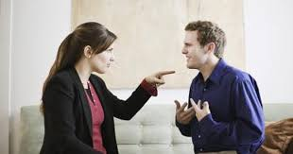
B. Bermedia
c. verbal
Komunikasi verbal : komunikasi yang menggunakan simbol-simbol verbal, baik secara lisan maupun tertulis.
Ciri ciri :
- Disampaikan secara lisan / bicara atau tulisan
- Proses komunikasi eksplisit dan cenderung dua arah
- Kualitas proses komunikasi seringkali ditentukan oleh komunikasi non verbal.

Slide 7
Faktor-faktor yang mempengaruhi Kelancaran Komunikasi Verbal
1. Faktor Intellegensi
2. Faktor budaya
3. Faktor Pengetahuan
4. Faktor Kepribadian
5. Faktor Biologis
6. Faktor Pengalaman

Slide 8
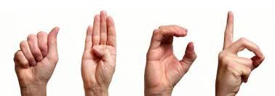
d. Non verbal
Edward Sapir, Komunikasi nonverbal : sebuah kode yang luas yang ditulis tidak di mana pun juga, diketahui oleh tidak seorang pun dan dimengerti oleh semua (an elaborate code that is written nowhere, known to none, and understood by all)
Molandro dan Barker :
- Komunikasi nonverbal : komunikasi tanpa kata-kata.
- Komunikasi nonverbal terjadi bila individu berkomunikasi tanpa menggunakan suara
- Komunikasi nonverbal ; setiap hal yang dilakukan oleh seseorang yang diberi makna oleh orang lain
- Komunikasi nonverbal ; studi mengenai ekspresi wajah, sentuhan, waktu, gerak, isyarat, bau, perilaku mata dan lain-lain

Slide 9
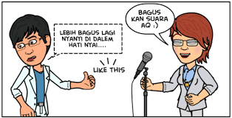
Ciri-ciri komunikasi Nonverbal :
- Disampaikan dengan menggunakan isyarat (gesture), gerak-gerik (movement), postur/lipologi, pembahasa, kinesic/sentuhan, penampilan fisik, ruang, jarak, waktu, consumer product dan artefak
- Proses komunikasi implisit dan dapat terjadi dua arah maupun satu arah
- Kualitas proses komunikasi tergantung pada pemahaman terhadap persepsi orang lain

Slide 10
Fungsi Komunikasi Nonverbal
Mark L. Knapp :
- Repitisi, yaitu mengulang kembali pesan yang disampaikan secara verbal
- Subtitusi, yaitu menggantikan lambang-lambang verbal
- Kontradiksi, yaitu menolak pesan verbal atau memberikan makna lain terhadap pesan verbal
- Komplemen, yaitu melengkapi dan memperkaya makna nonverbal
- Aksentuasi, yaitu menegaskan pesan verbal menggaris bawahinya

Slide 11
Komunikasi Non Verbal memiliki hambatan :
- Komunikasi nonverbal bersifat insting, dan tidak dipelajari
- Adanya keyakinan bahwa fenomena nonverbal seperti ekspresi wajah, postur tubuh
- Banyaknya gerak isyarat yang digunakan dalam komunikasi membuatnya sulit untuk dipelajari secara praktis dalam hubungannya dengan perilaku manusia.
- Hambatan sejarah

Slide 12
Gaya Komunikasi non Verbal
- Gaya Afiliatif
gaya yang sifatnya ramah, hangat, bersahabat. Apabila ada kontak fisik biasanya dilakukan dengan beberapa kontak tubuh tertentu seperti kontak mata, tersenyum, nada ramah dalam suara, dan percakapan dalam personal topic
- Teknik-teknik Dominan
Ada yang menghindar agar tidak dapat dikuasai orang lain, namun ada juga yang harus mampu untuk mendominasi atau mengendalikan komunikasi tersebut
- Pola-pola umum yang lain dalam interaksi
Ada sejumlah gaya-gaya umum yang merupakan kombinasi-kombinasi selaras dari sinyal-sinyal verbal dan non verbal yang berbeda-beda, misalnya: dependent, submissive dan versus dominant, percaya diri sendiri dan yakin versus ragu-ragu, depresi versus gembira

Slide 13
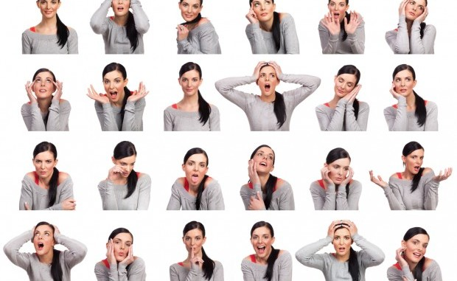

Slide 14
praktek
Buat kelompok maksimal 3 orang utk melakukan komunikasi non verbal.
1. satu orang jadi komunikan. 2 orang lainnya menjadi komunikator

